Slide 1
Юность боевая
Мурысева Г.И.

Slide 2
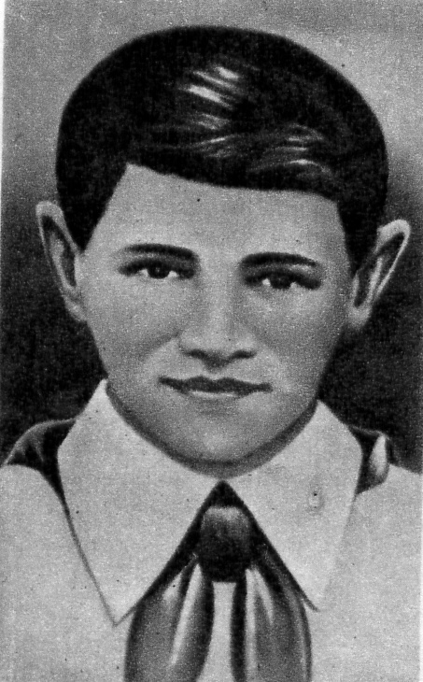
Валя Котик

Slide 3
Володя Дубинин

Slide 4
Володя Щербацевич

Slide 5
Зина Портнова

Slide 6
Лёня Голиков

Slide 7
Марат Казей

Slide 8
Люди!
Покуда сердца стучат,-
помните!
Какою ценой
завоёвано счастье,-
пожалуйста,
помните!
Р. Рождественский. Реквием

